Slide 1
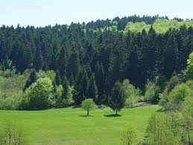
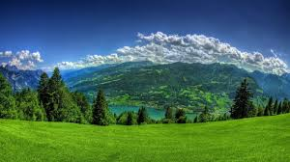
Унапређивање животне средине

Slide 2
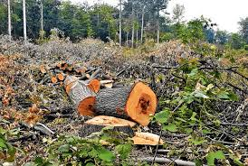
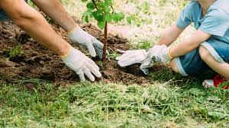
Шта је унапређивање животне средине?
Један вид обнове екосистема је пошумљавање.Оно представља сађење дрвећа на местима где је посечена шума.
Исечена шума Сађење
-Унапређивање животне средине подразумева мере које човек предузима како би обновио оштећене или уништене екосистеме.
-Обнављање екосистема односи се на враћање оштећених екосистема у првобитно стање

Slide 3
Унапређивање животне средине
Сваки човек може својим деловањем унапредити и заштитити животну средину.
Садњом биљака,које су важне у ланцу исхране јер се на тај начин обезбеђује повратак животиња које се њима хране.

Slide 4
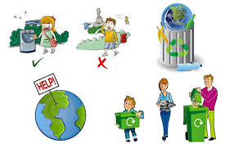
Човек унапређије своју околину тако што брине о њој
Правилним одлагањем смећа човек утиче на заштиту природе.
Канте за одлагање одређеног смећа

Slide 5
За домаћи задатак
Препиши реченице у свеску и заокружи шта је тачно а шта нетачно.
Сечом шума унапређује се животна средина.
тачно нетачно
Пошумљавањем дрвећа обнаља се животна средина.
тачно нетачно
Бацањем смећа у реку унапређује се животна средина.
тачно нетачно

